Slide 1
Phân tích thiết kế hệ thống
Giới thiệu

Slide 2
Mục tiêu
Trang bị kiến thức về:
Quy trình phát triển phần mềm
Phương pháp phân tích và thiết kế các hệ thống thông tin
Vận dụng các kiến thức vào việc phát triển các ứng dụng thực tế
Sinh viên có được các kỹ năng và thực tiễn phát triển ứng dụng CNTT

Slide 3
Tài liệu tham khảo
[1] Nguyễn Văn Ba. Phân tích và thiết kế hệ thống thông tin – các phương pháp có cấu trúc. NXB ĐH Quốc Gia, 2009.
[2] Raul Sidnei Wazlawick. Object-oriented Analysis and Design for Information Systems: Modeling with UML, OCL and IFML. Elsevier, 2014.
[3] DEV475 Mastering Object-Oriented Analysis and Design with UML 2.0. Student Guide
[4] James Rumbaugh, Ivar Jacobson, Grady Booch. The Unified Modeling Language Reference Manual – Second Edition. Addison-Wesley, 2004.
[5] Visual Paradigm (https://www.visual-paradigm.com/)

Slide 4
Bài 1: Giới thiệu chung
Phân tích ???
Thiết kế ???
Hệ thống ???

Slide 5
Nội dung
Khái niệm phân tích, thiết kế, hệ thống
Hệ thống thông tin trong hệ thống KDDV
Xử lý thông tin
Mô hình hóa hệ thống
Các phương pháp mô hình hóa

Slide 6
Nội dung
Khái niệm phân tích, thiết kế, hệ thống
Hệ thống thông tin trong hệ thống KDDV
Xử lý thông tin
Mô hình hóa hệ thống
Các phương pháp mô hình hóa

Slide 7
Phân tích
Phân tích là việc bóc tách, mổ xẻ vấn đề để hiểu đúng bản chất của vấn đề.
Phân tích thường đi kèm với tổng hợp để tạo nên một thể hoàn chỉnh của một công việc cụ thể.
Trong lĩnh vực phát triển các phần mềm hệ thống thông tin, phân tích là quá trình mổ xẻ yêu cầu để hiểu và xác định rõ hơn các yêu cầu phát triển hệ thống.

Slide 8
Thiết kế
Thiết kế là việc xây dựng giải pháp cho vấn đề cần giải quyết (vấn đề đã được hiểu rõ bởi quá trình phân tích).
Thiết kế trả lời câu hỏi “làm như thế nào?”.
Thiết kế là chỉ dẫn cho người thực hiện, xây dựng hệ thống đáp ứng yêu cầu đặt ra.
Thiết kế phụ thuộc các yếu tố kỹ thuật, công nghệ và môi trường của hệ thống.

Slide 9


Hệ thống
Các phân tử
Các mối quan hệ
Sự hoạt động và mục đích của hệ thống

Slide 10
Nội dung
Khái niệm phân tích, thiết kế, hệ thống
Hệ thống thông tin trong hệ thống KDDV
Xử lý thông tin
Mô hình hóa hệ thống
Các phương pháp mô hình hóa

Slide 11
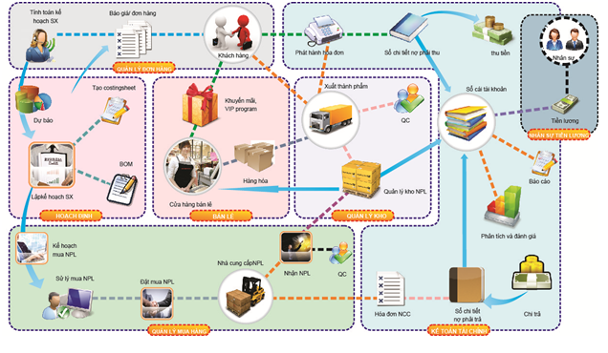
Hệ thống kinh doanh dịch vụ
Kinh doanh
Dịch vụ
Hệ thống của con người, phục vụ mục đích của con người

Slide 12
Hệ thống thông tin trong hệ thống KDDV
Hệ thống kinh doanh/dịch vụ
Hệ thống tác nghiệp
Hệ thống quản lý
Hệ ra quyết định
Hệ thông tin
Hệ quyết định
Hệ thông tin
Thông tin vào
Báo cáo sản xuất
Chỉ đạo sản xuất
Thông tin ra
Sản phẩm/dịch vụ
Hệ tác nghiệp
Môi trường

Slide 13
Hai thành phần cơ bản của HTTT
Hệ thống thông tin là hệ thống có nhiệm vụ thu thập, lưu trữ và xử lý thông tin.
Các dữ liệu
Phản ánh cấu trúc nội bộ
Phản ánh hoạt động kinh doanh/dịch vụ
Các xử lý
Sản sinh các thông tin theo thể thức quy định
Trợ giúp cho các quyết định

Slide 14
Doanh nghiệp cần HTTT?
Phát triển kinh doanh (thương mại điện tử, tuyển dụng qua nhiều kênh, sử dụng nguồn lực ngoài hiệu quả)
Quản lý tốt (nắm rõ tính hình, đảm bảo thông tin chính xác, tổng hợp – tránh các hiện tượng như của VinaShin, Vinalines)
Hỗ trợ ra quyết định chính xác, kịp thời.

Slide 15
Nội dung
Khái niệm phân tích, thiết kế, hệ thống
Hệ thống thông tin trong hệ thống KDDV
Xử lý thông tin
Mô hình hóa hệ thống
Các phương pháp mô hình hóa

Slide 16

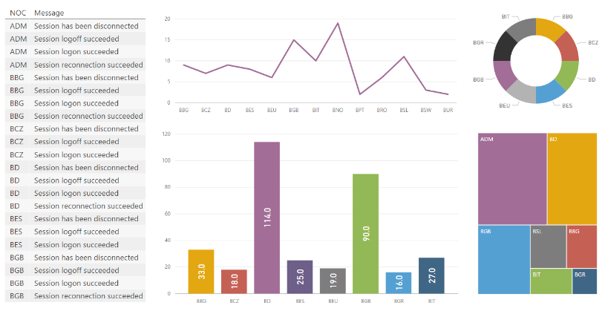
Xử lý thông tin
Chính xác là xử lý dữ liệu để tạo ra thông tin
Bao gồm việc sắp xếp, tổ chức, phân tích, tổng hợp thông tin
Trích chọn thông tin từ dữ liệu (thô)

Slide 17

Sự tiến triển trong xử lý thông tin
Sắp xếp, tổ chức
Tổng hợp, báo cáo
Thể hiện kịch bản, phân tích động
Phân tích trực tuyến, xử lý theo lô
Khai phá dữ liệu
Dự báo (máy học)

Slide 18
Nội dung
Khái niệm phân tích, thiết kế, hệ thống
Hệ thống thông tin trong hệ thống KDDV
Xử lý thông tin
Mô hình hóa hệ thống
Các phương pháp mô hình hóa

Slide 19
Mô hình hóa hệ thống
Trừu tượng hóa
“Trừu tượng hóa (hay còn gọi là trừu xuất) là một nguyên lý của sự nhận thức, đòi hỏi phải bỏ qua các sắc thái (của một chủ đề) không liên quan tới chủ định hiện thời, để tập trung hoàn toàn vào các sắc thái liên quan tới chủ định đó (từ điển Oxford)”
Mô hình
“Mô hình (model) là một dạng trừu tượng hóa cụ thể của hệ thống”

Slide 20
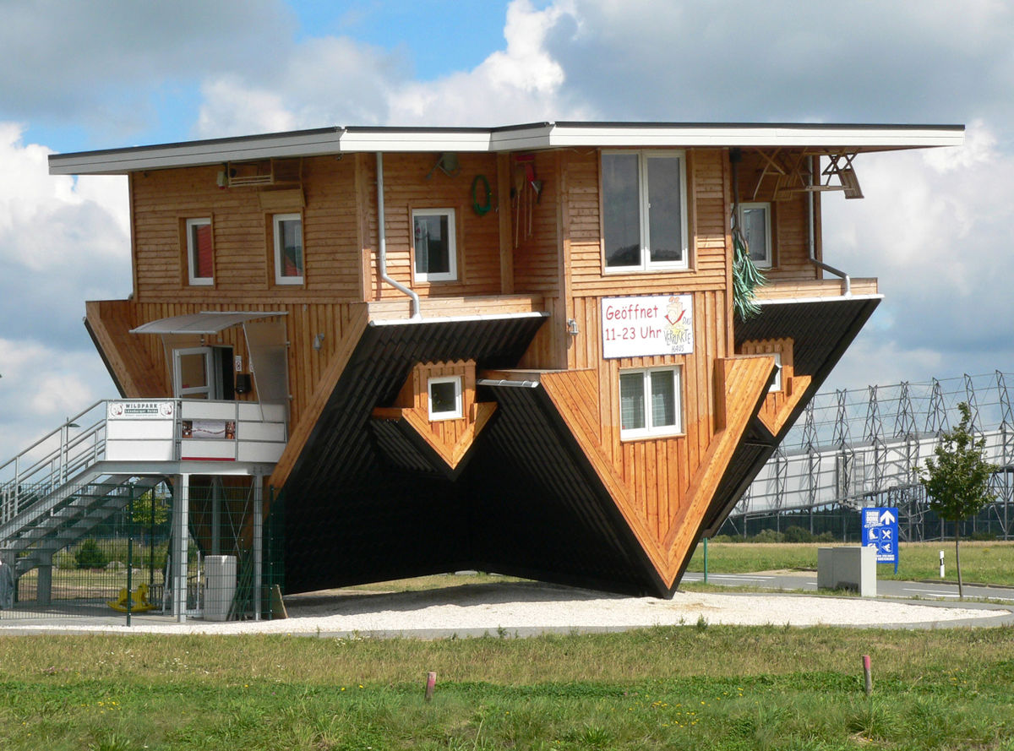
Mục đích và chất lượng của mô hình hóa
Mục đích:
Để hiểu
Để trao đổi
Để hoàn chỉnh
Chất lượng:
Dễ đọc
Dễ hiểu
Dễ trao đổi
Xác thực, chặc chẽ, đầy đủ, dễ thực hiện

Slide 21
Hai mức độ mô hình hóa
Mức logic: tập trung mô tả bản chất của hệ thống và mục đích hoạt động của hệ thống. Bỏ qua các yếu tố về tổ chức thực hiện, về biện pháp cài đặt;
Mức vật lý: tập trung mô tả giải pháp, phương pháp, biện pháp, công cụ, tác nhân, địa điểm
Phân tích và thiết kế

Slide 22
Bốn trục mô tả của mô hình hóa
Mô tả chức năng mà hệ thống phải thực hiện
Mô tả đặc điểm tĩnh (dữ liệu) của hệ thống
Mô tả cách ứng xử (động thái) của hệ thống
Mô tả các thành phần, kiến trúc hệ thống
Ứng xử
Chức năng
Dữ liệu
Kiến trúc

Slide 23
Nội dung
Khái niệm phân tích, thiết kế, hệ thống
Hệ thống thông tin trong hệ thống KDDV
Xử lý thông tin
Mô hình hóa hệ thống
Các phương pháp mô hình hóa

Slide 24
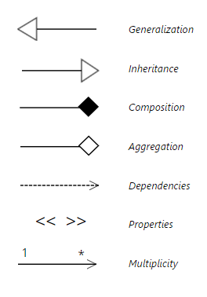
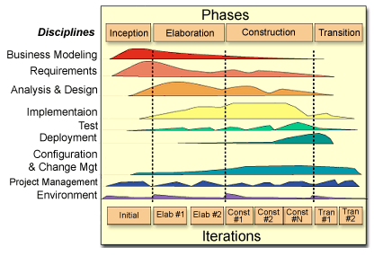
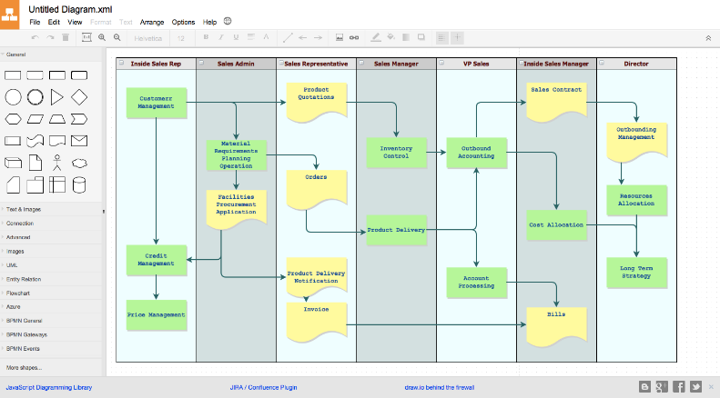
Các phương pháp mô hình hóa hệ thống
Ba thành phần cơ bản của một phương pháp
Tập hợp các khái niệm và mô hình
Quy trình phát triển
Công cụ hỗ trợ

Slide 25



Một số phương pháp mô hình hóa
Các phương pháp cấu trúc
Structured Analysis (SA)
Entity/Association (E/A)
Structured Design (SD)
Các phương pháp hướng đối tượng
UML + RUP + OOAD

Slide 26

Công cụ
Microsoft Word/Powerpoint
Microsoft Visio
Draw.io
Visual-Paradigm Community edition

Slide 27

Bài tập
Thảo luận một số hệ thống thông tin trong doanh nghiệp
Lựa chọn, phân công nghiên cứu, phân tích và thiết kế hệ thống

Slide 28
Một số hệ thống thông tin
Hệ thống thông tin quản lý bán hàng
Thời trang
Sách
…
Hệ thống thông tin quản lý giao vận
Hệ thống thông tin quản lý nhân sự
Hệ thống thông tin quản lý thời gian làm việc
Hệ thống thông tin quản lý thư viện
Hệ thống thông tin quản lý sinh viên
Hệ thống thông tin quản lý ngân hàng câu hỏi
…

